Slide 1

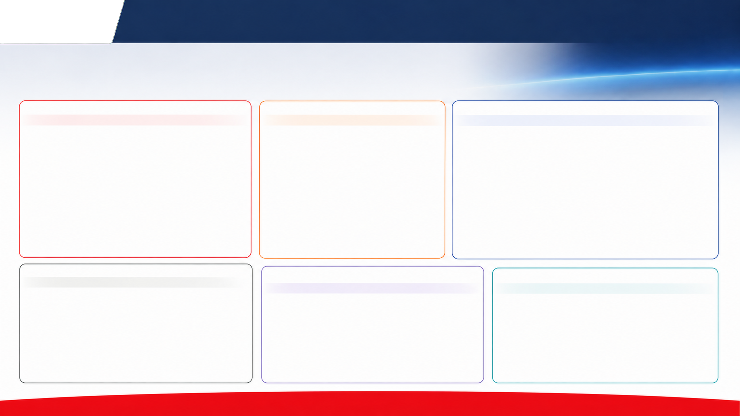

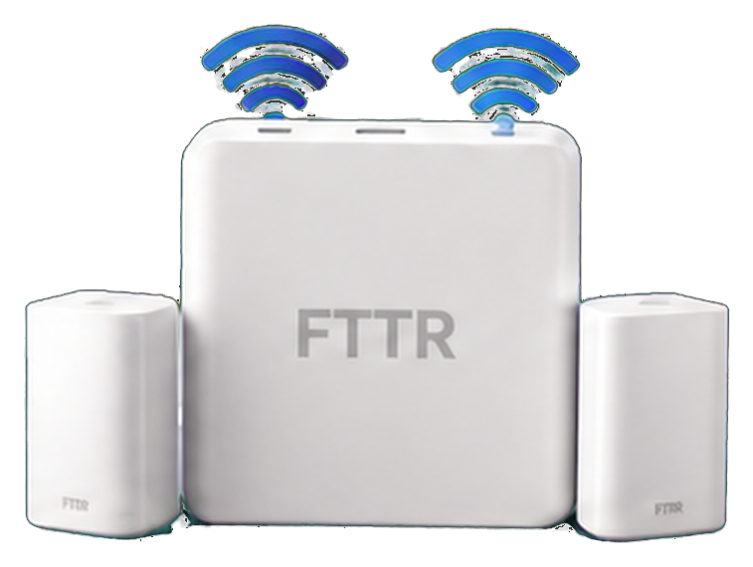
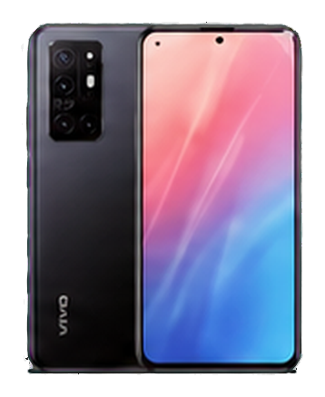






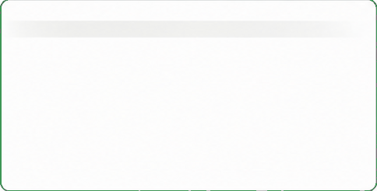






案例｜存量双终端优秀案例（手机+FTTR）
概述
7月份智家畅越存量金融双终端（手机+FTTR），共办理464户，双终端占比15.6%，
南召黄洋路、邓州团结路、内乡菊潭大街等网格办理较突出，现将优秀案例总结如下：
一、客户来源
二、营销要点
三、包装预案
• 营销场景：回访邀约+进厅用户查比算。
• 推荐次序：面客时要从高往低进行推荐，双终端--重金融或FTTR--畅越兜底
借助畅越购物车，提前规划产品包装方案。
• 端网侧适配用户：以开展客户家庭网络使用情况为开头，提前预约上门服务；或现场展示 FTTR、手机实物，直观为用户核算综合优惠，以手机终端+终端升级FTTR+千兆提速+金融包装降门槛打动用户。
① 基础档：根据弹窗画像定策略，提值30元为FTTR，提值30元购物车金融870元包装空间（vivo Y60手机），用户需补差价428元。
• 套餐低无宽带用户、合约到期：以服务回访为开头，逐步引入送手机送FTTR业务，通过赠送小礼品，邀约用户到厅查比算。
• 一句话卖点：咱现在把套餐升级到**元，全家共同消费，一套价值三千多元的品牌手机和超级WIFI大礼包仅需399元就可带走。
② 家庭高配版：基础档上再提值10元，可降低用户补差价的金额，办理1张免费副卡，降低人均消费缓解用户消费感知。
• 进厅用户：查用户弹窗，纸质罗列新旧套餐对比清单，清晰核算设备、手机、直降三重优惠。
四、怎么搞定用户
五、面客促单
六、事后复盘
• 找痛点引入方案：不直接推销高价套餐，立足用户现有使用情况切入，核消费，主动询问家庭宽带使用体验、家中上网人数、日常用网痛点，从“解决家庭网络不好”这个刚需作为沟通突破口，引入梯度金融优惠方案。
• 每日标准动作：晨会做情境演练，优秀人员点评，现场纠偏。
犹豫不决用户，借助外出上门面对面沟通优势，逐条耐心解读政策，结合用户家庭实际使用场景推荐适配方案，给予自主选择空间，耐心讲解建信任促成交。
• 双终端形成案例档案：引导营业员总结双终端成功案例，分享包装方案、成交点、营销场景。整理成经验案例材料，文字不变。
• 打消用户涨价顾虑：通过资费对比、权益对比、实物价值核算，让用户渐感知两套方案的优惠力度、性价比差异，耐心解答用户对月交费、合约周期、流量通话、设备质保、手机权益等各类疑问，打消用户涨价顾虑，引导选择适配自身家庭最优方案。
用心服务 创造价值 智家畅越 联通美好生活
Notes:
Reference reconstruction R1. Source image is visual authority. Formal text is native and was transcribed visually; the literal masked amount **元 is intentionally preserved and requires business confirmation. Six panels, logo, product visuals and interview illustration are independent replaceable objects.

